Slide 1

COMPUTER
信息技术基础项目化教程
信息技术基础(Windows11+WPS Office）

Slide 2
单元5 信息检索
任务 5.1 利用网络大数据求职
目录
CONTENTS
任务 5.2 在中国知网检索期刊论文

Slide 3
教学目标
1
1.能够理解信息检索的基本流程，了解信息检索的方法。
2.掌握使用搜索引擎进行信息检索的操作。
1.能够通过网页、社交媒体等不同信息平台进行信息检索。
2.能够使用邮箱发送邮件
2
知识
目标
能力
目标
采用演示法、讲授法、练习法、任务驱动法、项目化教学
教学
方法
素质目标
1.自觉培养信息检索的良好习惯，对数据和信息做好安全防范。
3
4

Slide 4
任务描述
能使用浏览器搜索招聘信息，并通过网络邮箱发送简历邮件。会使用浏览器高级搜索功能进行信息搜索。

Slide 5
学习目标
任务 5.1 利用网络大数据求职
一
使用百度搜索引擎查询求职信息。
二
查看搜索结果
三
保存招聘信息
四
利用邮件发送求职简历
五
搜索引擎的检索方法

Slide 6
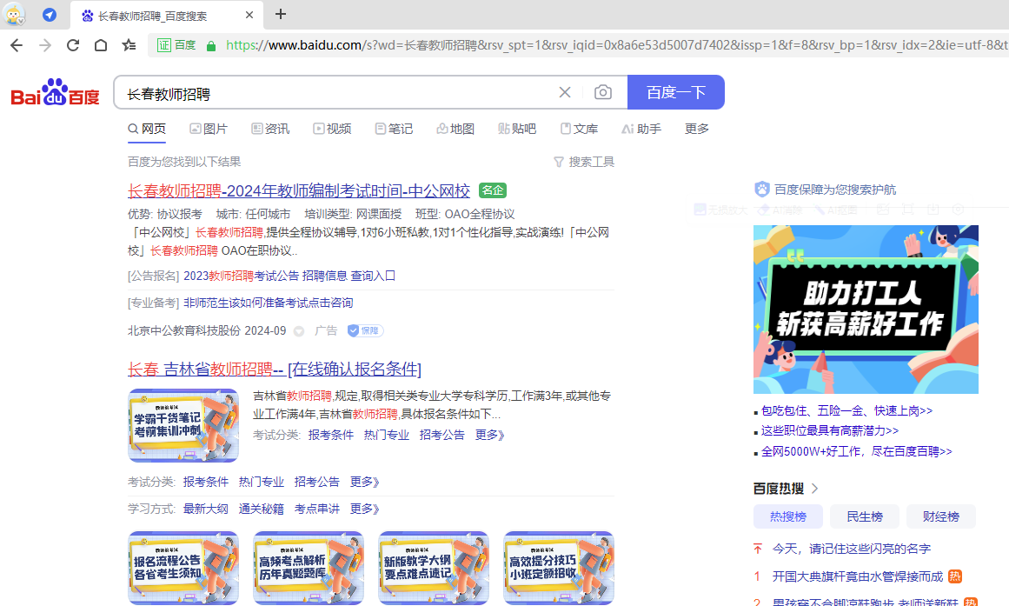
1.使用百度搜索引擎查询求职信息。
步骤 1：启动浏览器，在浏览器的地址栏中输入百度网站的网址 www.baidu.com，按
【Enter】键，加载并访问百度网站
步骤 2：输入搜索关键词条。在搜索文本框中输入关键字“长春教师招聘”，此过程中，
百度提供的智能提示功能可辅助用户更高效地输入。完成关键词的输入后，单击【百度一下】
按钮，或是直接按下 Enter 键来执行搜索。

Slide 7
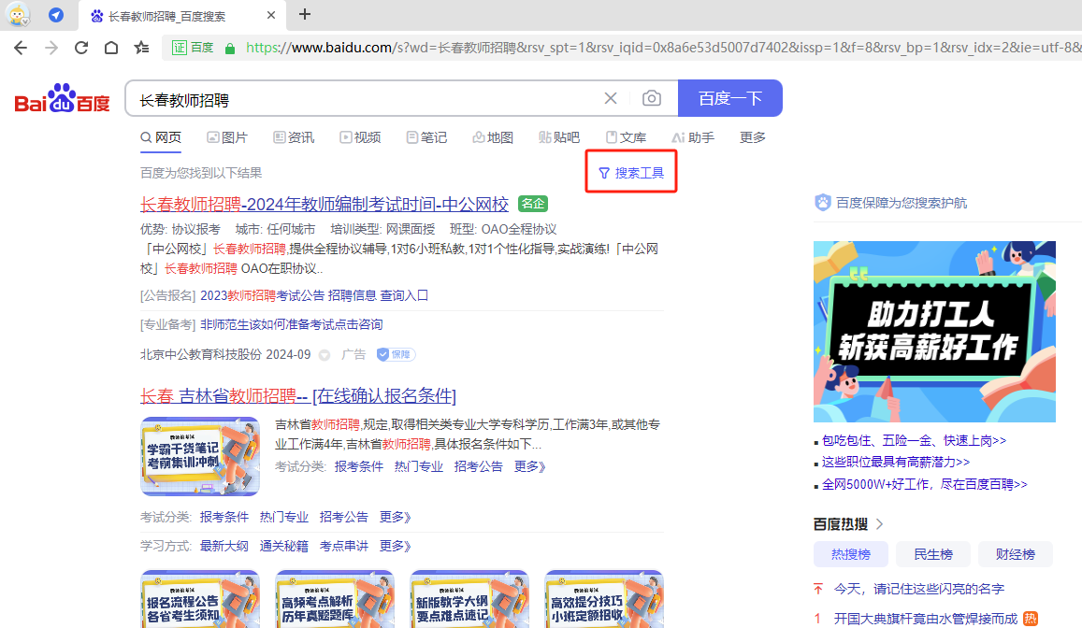
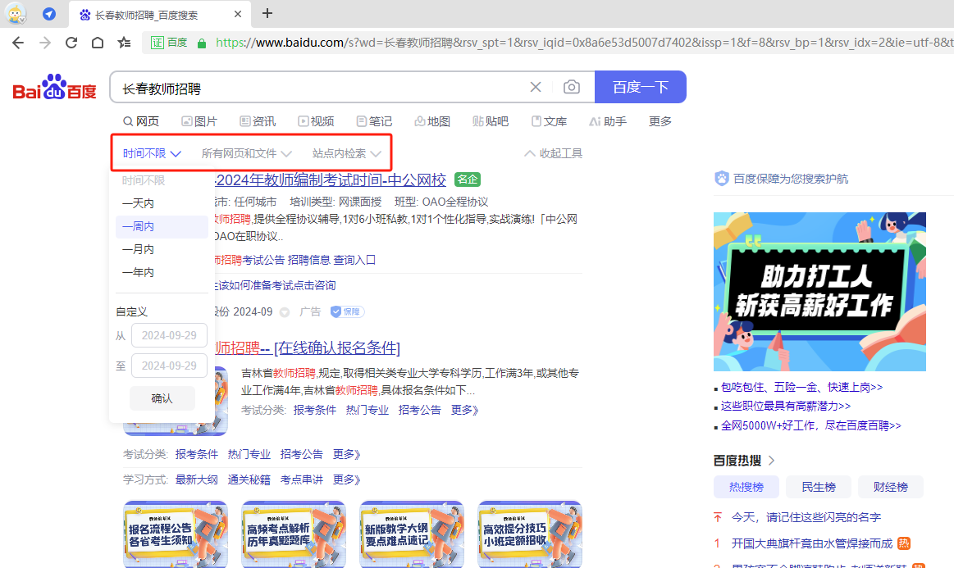
2.查看搜索结果
步骤 1：打开搜索结果页面，单击搜索框下方的【搜索工具】按钮；
步骤 2：为了进一步筛选结果，可以利用搜索工具后的下拉按钮进行时间、格式和检索范围的设置。

Slide 8
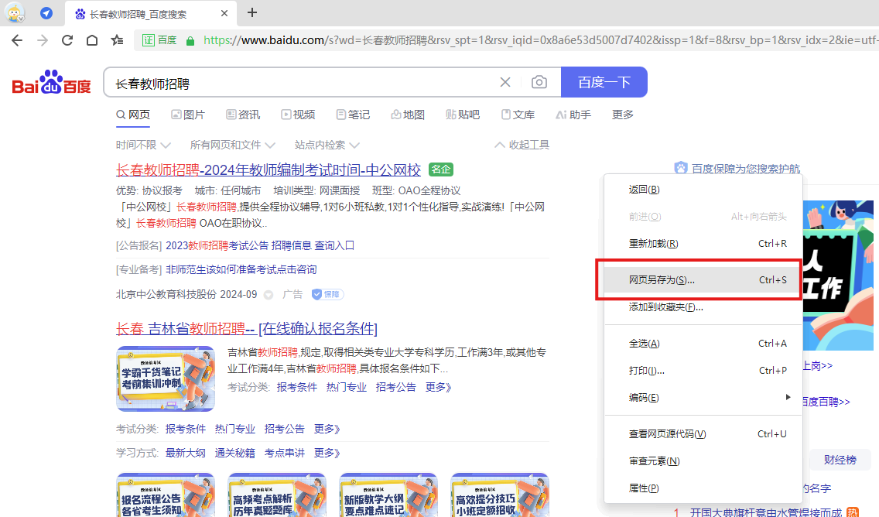
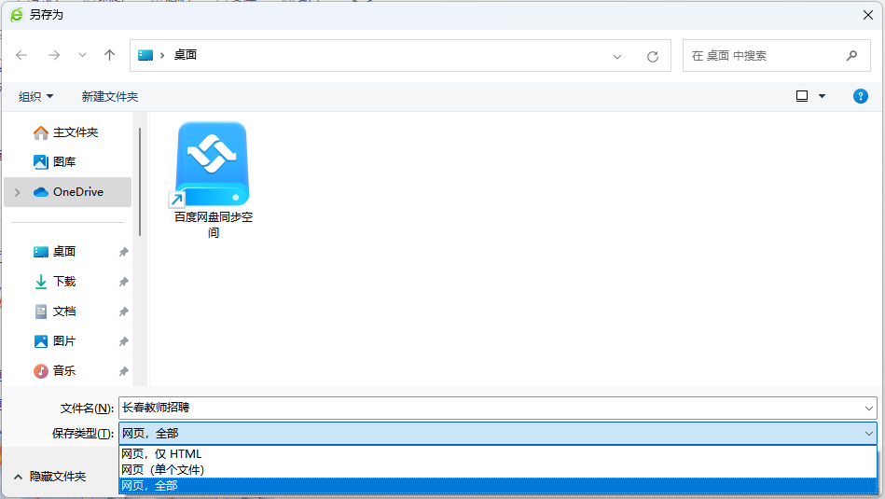
3.保存招聘信息
步骤 1：在浏览结果空白处单击右键，在弹出的快捷菜单中选择【另存为】,如图 5-5 所示。
步骤 2：在打开的【另存为】对话框中，选择要保存的位置，在【文件名】文本框中输
入文件名“长春教师招聘信息”。在【保存类型】文本框中根据需要可以从“网页，全部”、
“网页，仅 HTML”、“网页，单个文件”中选择，单击【保存】按钮

Slide 9
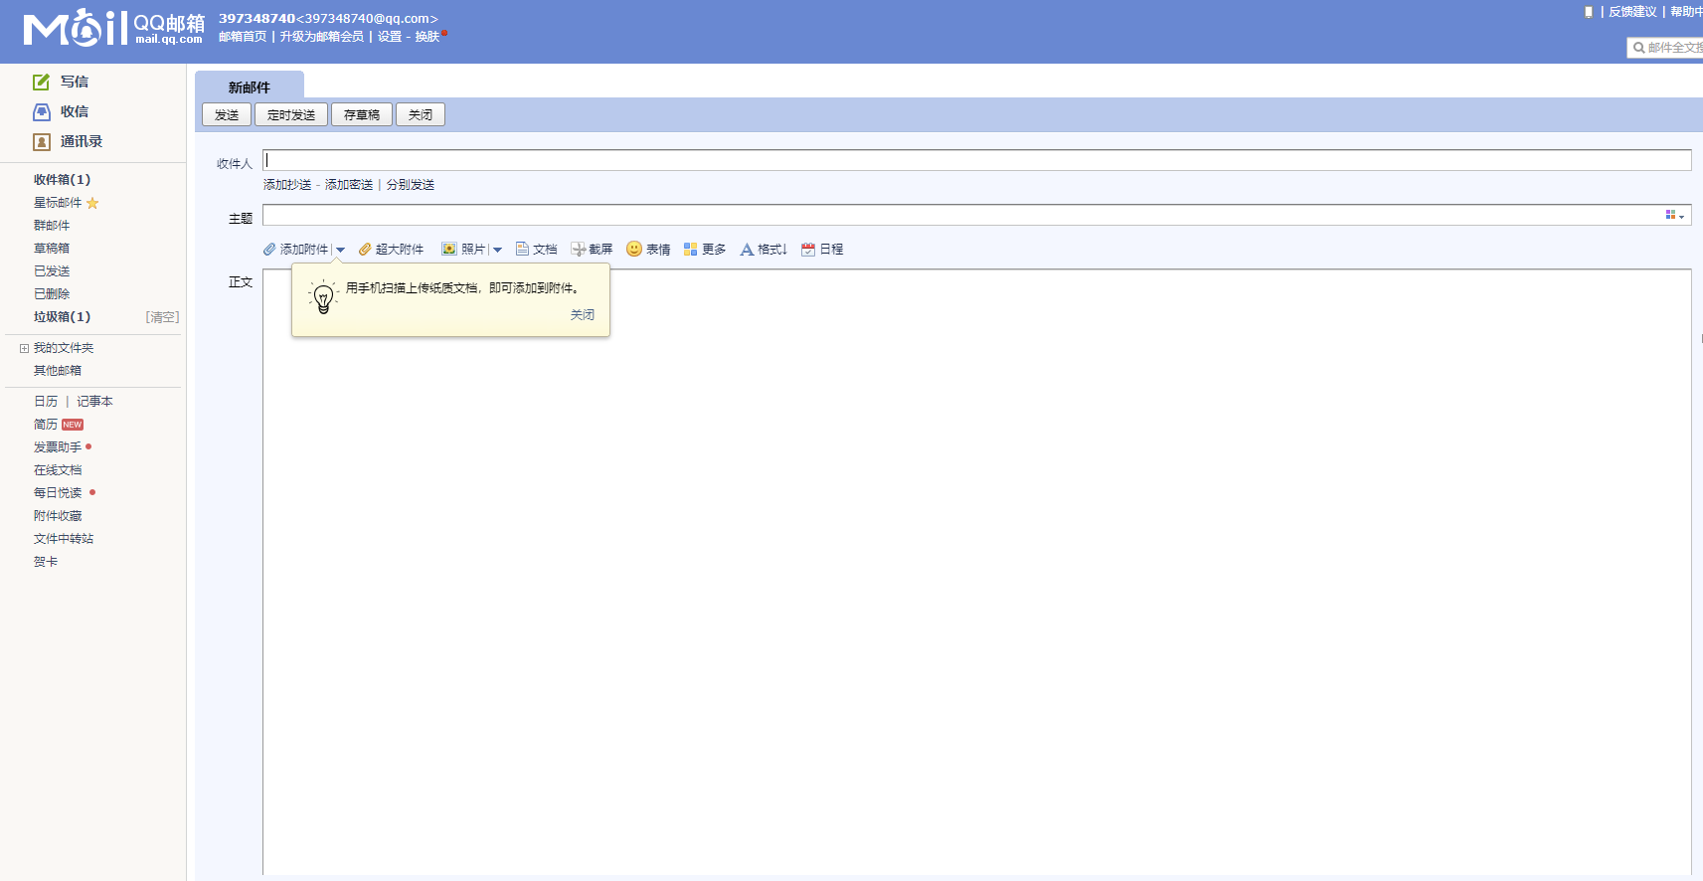
4.利用邮件发送求职简历
步骤1：登录QQ邮箱。打开浏览器，访问QQ邮箱官方网站mail.qq.com。输入QQ账号和密码，单击【登录】按钮
步骤2：创建新邮件。
步骤3：填写收件人信息和邮件主题。

Slide 10
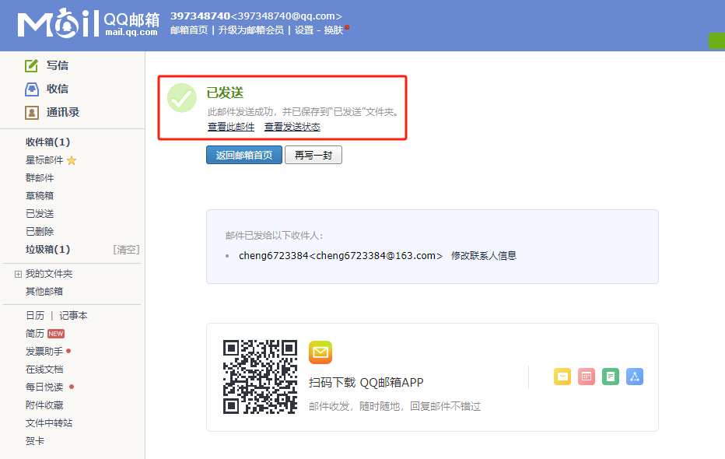
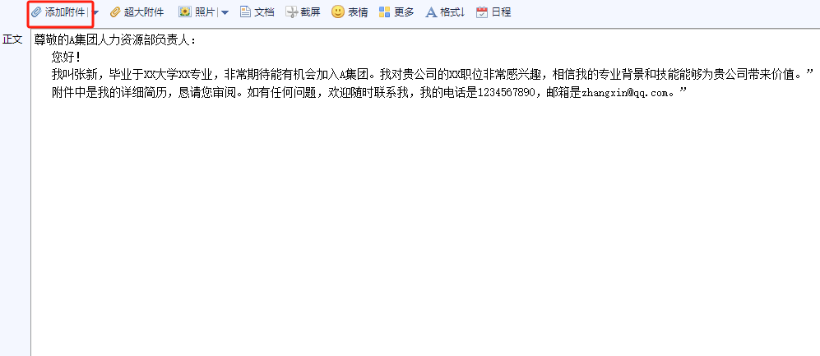
4.利用邮件发送求职简历
步骤4：撰写邮件正文。
步骤 5：添加附件。
步骤 6：检查邮件内容。
步骤 7：发送邮件。
步骤 8：确认发送成功。

Slide 11
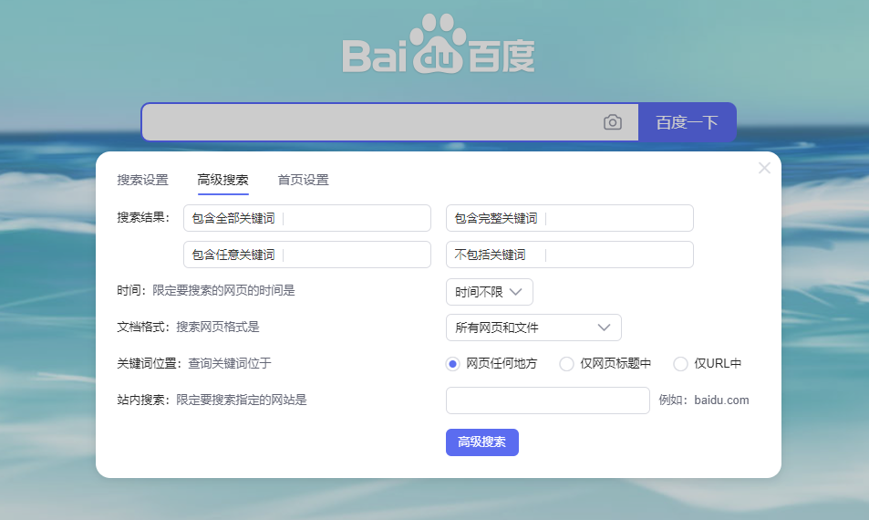
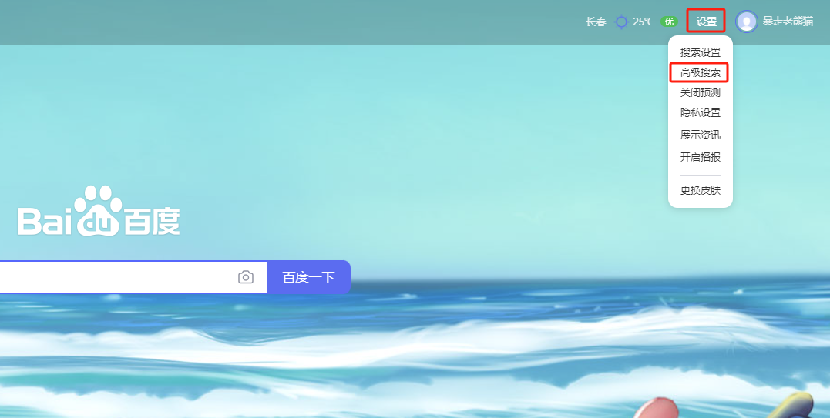
5.搜索引擎的检索方法
（1）高级查询功能
许多搜索引擎都提供了高级查询功能。以百度搜索引擎为例，在百度搜索引擎的首页中，
指针移至右上角的【设置】处，在打开的下拉列表中选择【高级搜索】，在打开的对话框中
根据需要设置搜索参数，即可实现高级查询功能

Slide 12
5.搜索引擎的检索方法
（2）使用搜索引擎指令
  site 指令
  inurl 指令
  intitle 指令
  filetype 指令
  intext 指令

Slide 13
使用浏览器访问搜索引擎是现代信息检索的核心手段。
01
课堂小结
邮件是网络沟通的重要手段，工作中使用邮件还可以留下工作痕迹
02
高级搜索是必不可少的技能，尤其是在普通搜索不能满足需要时
03

Slide 14
COMPUTER
信息技术基础(Windows11+WPS Office）
THANKS

